Slide 1
Elena Roxana Chelaru
(2118844)

Slide 2
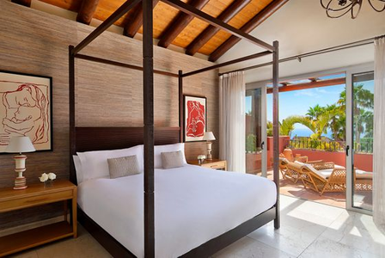
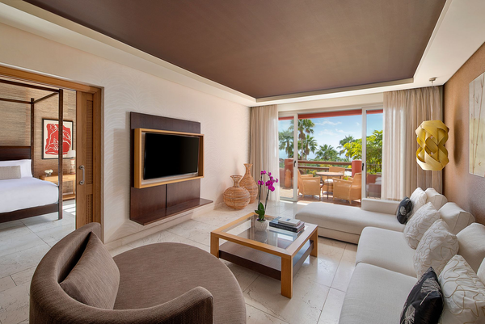
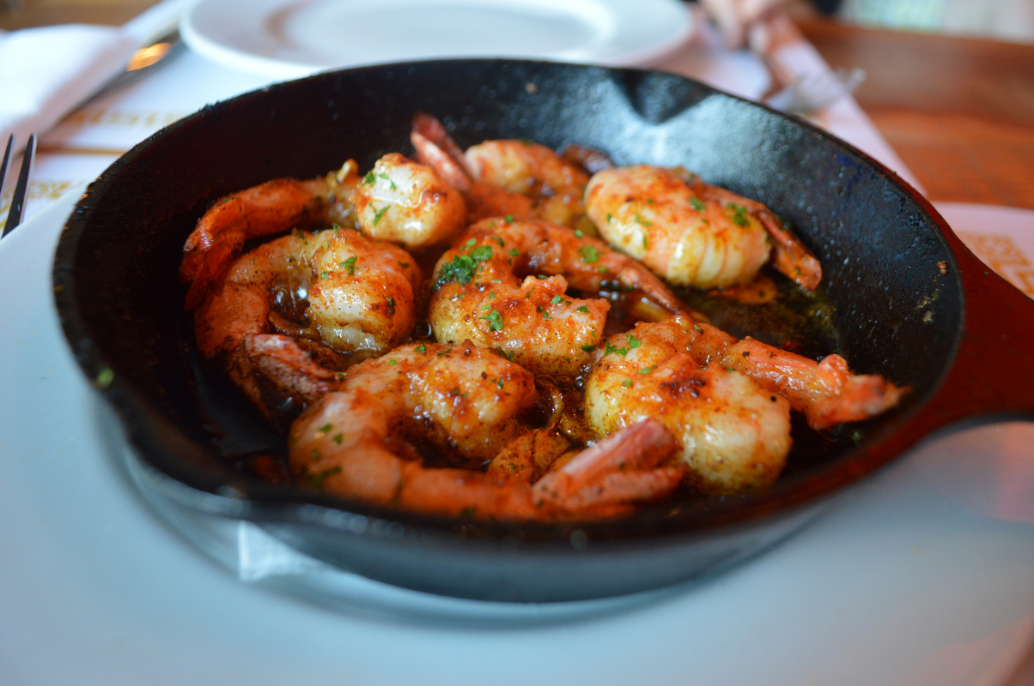
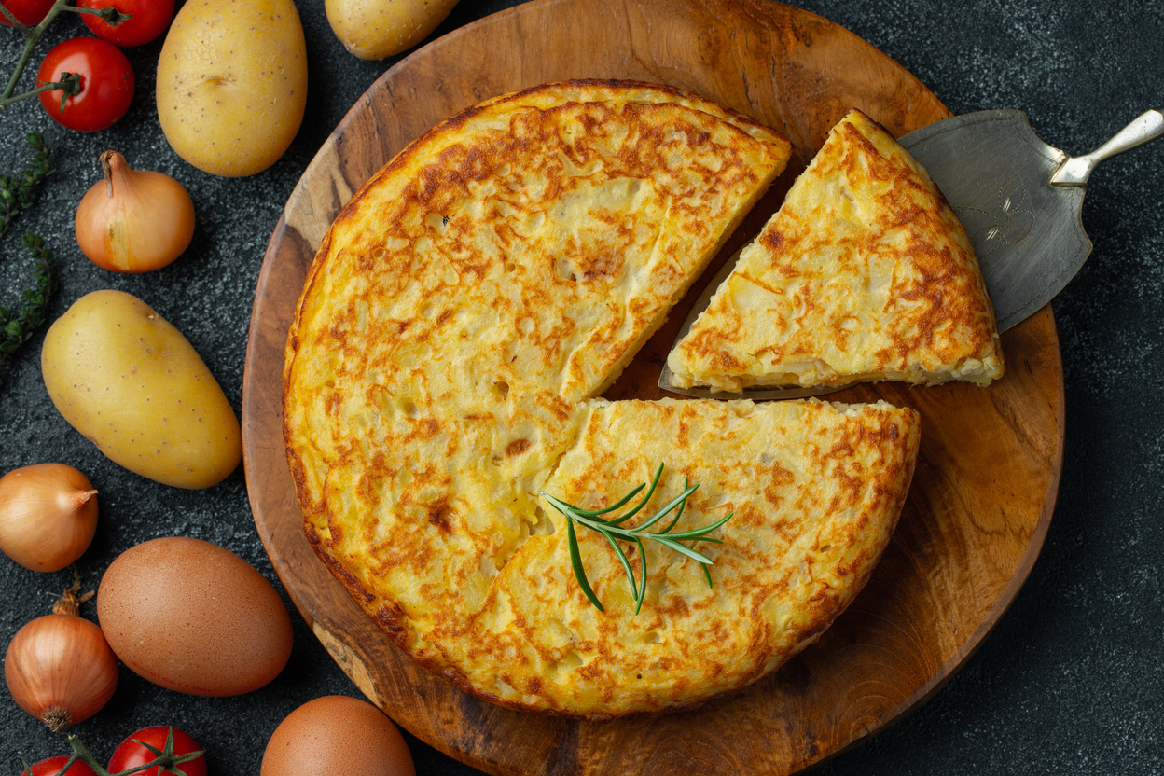
Cx z
THE RITZ-CARLTON
ABAMA, TENERIFE, SPAIN
Introduccion
Los destinos turísticos vienen experimentando un aumento de visitas turísticas tras el fin de la pandemia. A menudo, los turistas reservan sus hoteles antes de llegar a su destino, lo que indica el aumento en el negocio de la hospitalidad. Este póster incluye la planificación de un evento para el Ritz-Carlton Abama, Tenerife, España. Incluye los detalles de la oferta del evento, como lo que se ofrecerá, el precio, etc. También incluye una tabla de desayuno que incluye variedades y es un complemento para los turistas.
Eventos
Una ocasión sobre la que se ha deliberado y preparado, como una reunión social o una competencia deportiva, se denomina evento. El hotel ha planeado una oferta especial para atraer a los turistas (Barrows et al., 2011). Este paquete de "Encuentro romántico" es la forma en que el hotel muestra cuánto se preocupan por sus huéspedes que están en una relación. Esta oferta da derecho a una estadía en una de las suites de nivel club con un dormitorio que cuesta más de 1000 GBP por hora en la hora pico (The Ritz-Carlton, 2023). Sin embargo, para este paquete, son 1299 GBP por 2 noches. A la llegada de los novios, también les estará esperando una botella de champán y unas fresas cubiertas de chocolate. El paquete también incluye servicios de cortesía en nuestro lujoso spa, incluido un masaje en pareja para el cliente y su pareja. ofrecemos un servicio de cobertura personalizado en el que se utilizan pétalos de rosa y velas para crear un ambiente romántico en la habitación.
Desayuno
El desayuno buffet de este hotel incluye algunas de las delicias de desayuno más populares de España. Incluirá alimentos veganos y no veganos. A pedido de los clientes, se les atenderá de acuerdo a sus preferencias. Incluye los conocidos churros con chocolate, un postre dulce de masa frita cubierto con una rica salsa de chocolate (Stevens, 2016). La tortilla española es un plato sustancioso y delicioso que consiste en huevos, papas y cebollas. La tostada con pan y tomate es un clásico de la cocina española. Hay jugo de naranja recién exprimido al lado de la agradable bebida. Además de estos platos españoles, habrá dulces recién hechos como bollería, rosquillas, una variedad de panes como masa madre, multicereales, mantequilla y queso crema junto con algunas frutas de temporada como bayas, melones y uvas.También se servirá un postre de yogur y granola con miel y frutos secos. Granola, muesli y copos de maíz comprenden una selección de cereales. También ofrecerá huevos revueltos, tocino y salchichas en el menú. El precio del desayuno para una pareja es de solo 199 GBP.
Barrows, C. W., Powers, T. and Reynolds, D. R. (2011) Introduction to the hospitality industry. 8th ed. Chichester, England: John Wiley & Sons.
Stevens, J. R. (2016) Spanish cuisine: Modern & traditional recipes of northern Spain. North Charleston, SC: Createspace Independent Publishing Platform.
The Ritz-Carlton (2023) The Ritz-Carlton. Available at: https://www.ritzcarlton.com/en/hotels/spain/abama (Accessed: February 22, 2023).
(2118844)
Reservar
£2299.99
£1299.99
2 Nights

